Slide 1
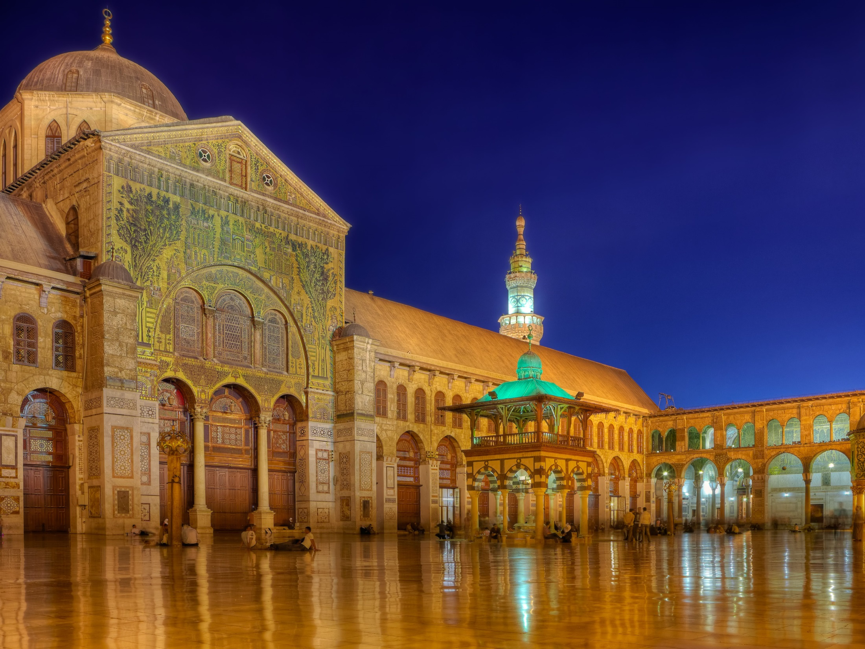
Thème 1 : Chrétientés et islam (VIe-XIIIe siècles), des mondes en contact
De la naissance de l'islam à la prise de Bagdad par les Mongols : pouvoirs, sociétés, cultures.
La mosquée de Damas (cours intérieure)
Notes:
Non car de fortes chances que les élèves pensent à une église
Oui car edifice religieux comme de pouvoir politique et de culture (voir architecture + fonctions de la mosquée : pas uniquement un lieu de culte)

Slide 2
INTRODUCTION
La période qui s’étend du VIe au XIIIe siècle, de Justinien à la prise de Bagdad par les Mongols (1258), est l’occasion de montrer comment naissent et évoluent des empires, d’en souligner les facteurs d’unité, ou au contraire, de morcellement. Parmi ces facteurs d’unité ou de division, la religion est un facteur explicatif important. Les relations entre les pouvoirs politiques, militaires et religieux permettent par ailleurs de définir les fonctions de calife, de basileus et d’empereur.
L’étude des contacts entre ces puissances, au sein de l’espace méditerranéen, illustre les modalités de leur ouverture sur l’extérieur. La Méditerranée, sillonnée par des marins, des guerriers, des marchands, est aussi un lieu d’échanges scientifiques, culturels et artistiques.
La mosquée des Omeyades à Damas, en Syrie Mehmed ibn Emir Hasan al-Su’ûdî, Matâli’ al-su‘âda wa yanâbi‘ al-siyâda (Le Lever des astres chanceux et les Sources de la souveraineté) Istanbul (Turquie), 1582. Papier, 183 f., 31 × 20,5 cm BnF, département des Manuscrits, supplément turc 242, f. 77

Slide 3
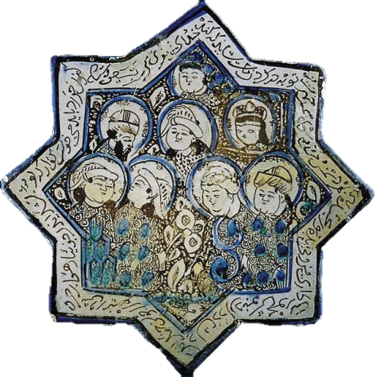
Plan du cours
I.
II.
III.
Carreau de revêtement/Kashan (Iran), 690 H (1291)/Céramique lustrée/Musée du Louvre, section islamique, inv. MAO 551/ © photo RMN / Hervé Lewandowski
Provenant de monuments civils ou religieux de l'Iran central mongol, de nombreux carreaux de revêtement de ce type ont été dispersés à travers diverses collections. Cette étoile est ornée en son centre de huit personnages aux coiffures toutes différentes, tandis que sur ses bords tourne un petit texte poétique en écriture persane.

Slide 4
I. Titre

Slide 5
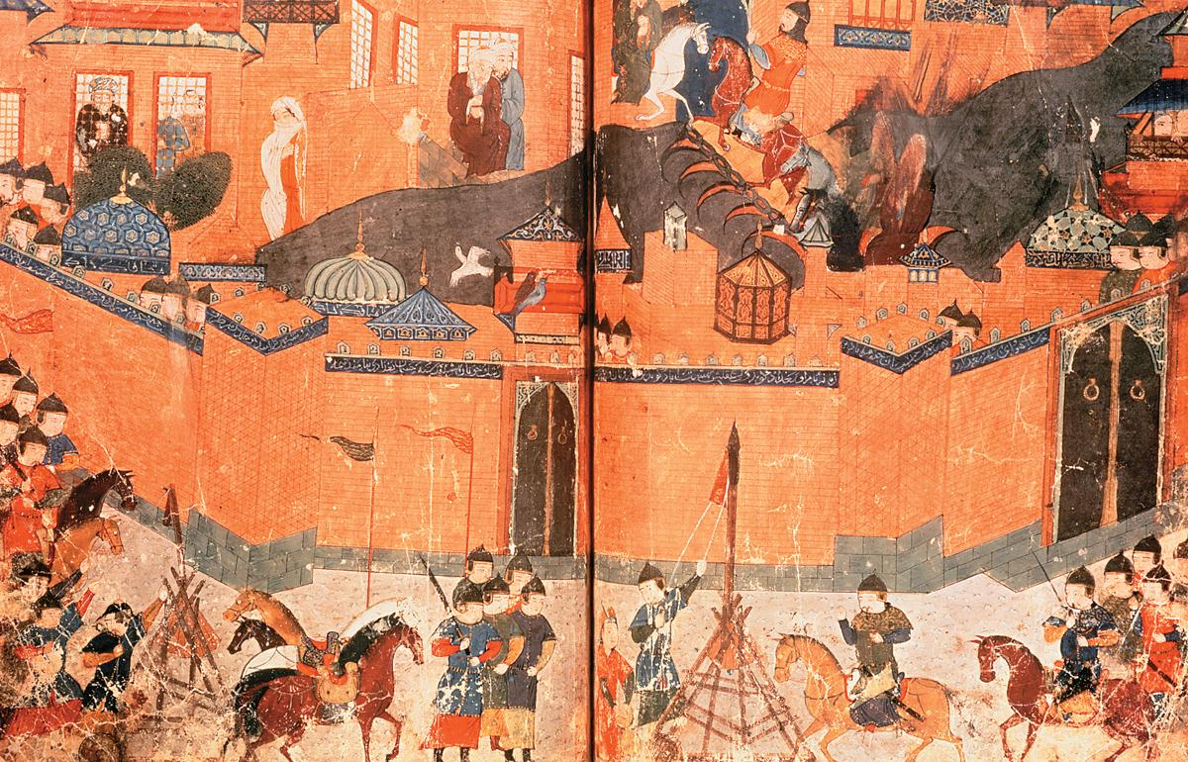
CONCLUSION
L’étude des contacts entre ces puissances, au sein de l’espace méditerranéen, illustre les modalités de leur ouverture sur l’extérieur. La Méditerranée, sillonnée par des marins, des guerriers, des marchands, est aussi un lieu d’échanges scientifiques, culturels et artistiques.
Siège de Bagdad (1258) Jami al-tawarikh, Rashid al-Din.1450 (Bibliothèque nationale de France. Département des Manuscrits. Division orientale. Supplément persan 1113, fol. 180v-1). Auteur : Sayf al-Vâhidî. Hérât. Afghanistan

